Slide 1
SZAKMAI TANÁCSADÁS PBL bemutató
5a. téma - Tudományos megközelítések

Slide 2
A tanácsadási elméletek klaszterei
TÁRGY-ELMÉLETEK
OPERATÍV
ELMÉLETEK
Az ok és okozat közötti kapcsolatra vonatkozó diagnosztikai hipotézisek segítségével történő problémaelemzés elméletei és megközelítései
Az irányítási folyamatok tervezésének megközelítései az elemzésen és a tárgyelméletek felhasználásán alapulva

Slide 3
Az elméletek számozása I
TÁRGYELMÉLETEK
Személyiségtipológiai megközelítés (RIASEC-modell)
Fejlődési pályaelméletek (élethosszig tartó fejlődés)
A szakmai fejlődés konstruktivista szemlélete (élettervezés)
A döntéshozatal mint társadalmi tanulási folyamat (Decision-Making)
Szociális-kognitív karrierelmélet
A munkához való alkalmazkodás elmélete
A Protean karrier koncepciója (Protean karrier)
A karrierdöntés mint kognitív információs folyamat (Information Structural Methodology & Cognitive Information Processing)

Slide 4
Az elméletek számozása II
OPERATÍV ELMÉLETEK
Az operatív tanácsadás alapjai (sikertényezők, tanácsadási megértés, szisztematikus megközelítés)
Egan problémakezelési tanácsadói modellje (Problem Management Model)
Megoldásorientált tanácsadás (Megoldásorientált tanácsadás és fázisok)
Információs strukturális módszertan mint operatív tanácsadás (ISM mint operatív tanácsadás)

Slide 5
TÁRGY-ELMÉLETEK

Slide 6
RIASEC-modell (Hollandia)
1
Holland (1997)
Realisztikus
Nyomozói tevékenység
R
I
SZEMÉLYISÉGTIPOLÓGIAI MEGKÖZELÍTÉS
(Pearson szerint, 1909)
Konkrét, pszichológiai jellemzők határozzák meg a foglalkozás típusát
A különböző szakmákban dolgozó emberek különböző pszichológiai jellemzőkkel rendelkeznek
A munkával való elégedettség közvetlenül függ a szakember személyes jellemzői és a munkakövetelmények közötti megfelelés mértékétől.
C
A
Hagyományos
Művészi
Vállalkozó szellemű
S
Szociális
E

Slide 7
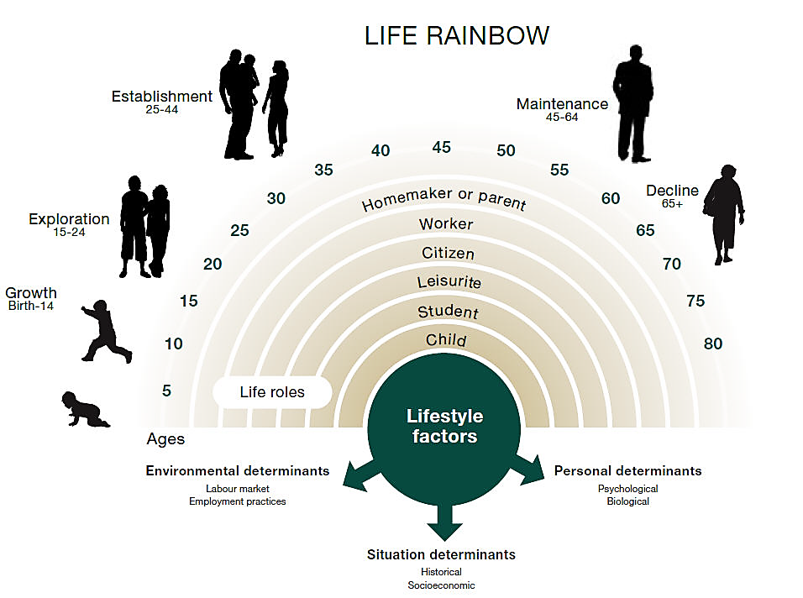
Egész életen át tartó fejlődés (Super)
2
Super (1994/1996)
KARRIER-TANÁCSADÁS A SZUPER
Aktív karriertervezés
Szakmai lehetőségek feltárása (pályaorientáció)
Aktív szakmai döntéshozatali magatartás
A munka világával kapcsolatos kiterjedt információs tevékenységek (a munka világával kapcsolatos információk)
A preferált foglalkozások ismerete
A pályaorientáció mint a pályára való felkészültség átfogó mérőszáma.
Forrás: https://danniausten.blogspot.com/2016/03/super-life-career-rainbow.html; a színt átdolgozták.

Slide 8
Élettervezés (Savickas)
3
Savickas (2002)
Élethosszig tartó tanácsadás és fejlesztés
Holisztikus megközelítés, amely az önépítést a tanácskérő minden szerepében figyelembe veszi, nem csak a szakmai szerepben.
Az ügyfél teljes lakókörnyezetének bevonása (kontextuális)
Tömör karakter az ügyfél eddigi élettörténetének áttekintésével
→ Alkalmazkodóképesség, elbeszélhetőség, aktivitás, szándékosság

Slide 9
Döntéshozatal (Krumboltz)
4
Mitchell/Krumboltz (1996)
NÉGY BEFOLYÁSOLÓ TÉNYEZŐ KÖLCSÖNHATÁSA
SELF-IMAGE
Általánosított hiedelmek a saját személyről
KÖRNYEZETI KÉP
Általánosított hiedelmek a szakmai és munka világáról
4 BEFOLYÁSOLÓ TÉNYEZŐ
Genetikai felépítés
Környezeti feltételek és események
Egyéni tanulási tapasztalatok
Problémák és feladatok megoldásának képessége

Slide 10
Szociális-kognitív karrierelmélet (Lent)
5
Lent (2013)
Önhatékonysági elvárás
Az önhatékonyság forrásai
Az intézkedések kiválasztása
Érdekeltségek
Célok
A fellépés eredményei
Várható eredmények
A személy hajlamai. Nemek, kulturális beidegződések stb.
Környezeti feltételek

Slide 11
A munkához való alkalmazkodás elmélete (Dawis et al.)
6
KIVÁLASZTOTT MNEMONIKÁK
Dawis/Lofquist/Weis (1968)
A munkához való alkalmazkodás minden egyes fázisban a munkával való elégedettség és a kielégítő munka- és teljesítménymagatartás megfelelésében mutatkozik meg.
A kielégítő munkavégzést és teljesítményt az egyéni képességek és a munkahelyi követelmények közötti megfelelés határozza meg.
A munkahelyi elégedettség a munkavállaló értékeinek a munkakörnyezet általi megerősítésével függ össze.
A munkaviszony időtartama pozitív kapcsolatban áll a munkával való elégedettséggel, valamint a kielégítő munkavégzéssel és a teljesítményre irányuló magatartással.
A munkakörnyezetben jelentkező alkalmazkodási igények valószínűsége negatívan függ össze a munka- és teljesítménymagatartással
Az egyéni munkához való alkalmazkodás szükségessége negatívan hat a munkahelyi elégedettségre

Slide 12
Protean karrier I (Hall)
7
Hall (1998)
Elemek | Protean karrier | Hagyományos karrierminták a szervezetekben
Ki áll a középpontban? | Egyéni | Szervezet
Központi értékek | Szabadság, személyes fejlődés | Előléptetési, előléptetési lehetőségek
A mobilitás mértéke | Magas | Alacsony
A siker kritériumai | Pszichológiai siker | Pozíció, fizetés
Fő beállítások | Munkahelyi elégedettség, szakmai elkötelezettség, pszichológiai szerződés | Szervezeti elkötelezettség

Slide 13
Protean karrier II (Hall)
7
A pszichológiai szerződés azokat a kölcsönös elvárásokat és kötelezettségeket írja le, amelyek túlmutatnak a jogi munkaszerződésen, és amelyeket a szervezet iránti elkötelezettségért cserébe az egyén elvárásainak teljesítéséről alkotott felfogás határoz meg.
Hecker (2010)

Slide 14
Információ Szerkezeti módszertan I
8
Ertelt/Schulz (2019)
BEFOLYÁSOLÓ INFORMÁCIÓK
A DÖNTÉSHOZATAL FÁZISAI
Tényszerű ismeretek
Lehetséges alternatívák
A megvalósítás esélyei
Értékelési ismeretek
Az önmagunkról alkotott elképzelésekből származó kritériumok az észlelt szakmai-társadalmi környezethez képest
Problémamegoldó stratégiák
Útmutató ahhoz, hogy a tényszerű és értékelő információkat milyen módon kell összekapcsolni egymással.
Megvalósítási utak
Elégedettségi ajánlatok
Előzetes döntéshozatali szakasz
Döntéshozatal fázisa
Döntés utáni szakasz

Slide 15
Információs strukturális módszertan II
8
Ertelt/Schulz (2019)
A TANÁCSADÓI INTERJÚ SORÁN AZ ÜGYFÉL BESZÉDKIFEJEZÉSEINEK OSZTÁLYOZÁSÁRA SZOLGÁLÓ SÉMA
Tényekre és alternatívákra vonatkozó nyilatkozatok
Nyilatkozatok az értékelésekről, kritériumokról, preferenciákról, elutasításokról
A problémamegoldó magatartásra és konkrét eljárásokra vonatkozó nyilatkozatok
Nyilatkozatok érzelmekről, konfliktusokról, problémás nyomásról, félelmekről, elvárásokról

Slide 16
Kognitív információfeldolgozás
8
Ertelt/Schulz (2019)
Mi a legjobb módja annak, hogy az egyén döntést hozzon?
Megfigyelések arról, hogyan születnek valójában a döntések!
Előírás
kínálatorientált
Leíró
keresletorientált

Slide 17
Az ISM és a CIP összekapcsolása
8
Ertelt/Schulz (2019)
Meghatározó premisszák (problémamegoldás)
Metakogníciók: Magasabb szintű tudás a problémamegoldás nyomon követéséhez és ellenőrzéséhez. Gondolkodás a saját döntéshozatalról.
Döntéshozatali készségek: Döntéshozatali és problémamegoldó készségek és képességek. Tudni, hogyan hozunk döntéseket
Önismeret: A saját személyiség ismerete (én-koncepció): értékek, érdeklődési kör, képességek, preferenciák, a család befolyása. Önmagunk megismerése | Lehetőségek/Foglalkozások Ismeretek: Szakmai ismeretek: Munkakörök, besorolási kritériumok, követelmények, jutalmak, munkalehetőségek stb. A lehetőségek/foglalkozások ismerete
Értékadó premisszák | Ténybeli előfeltételek
Kognitív információfeldolgozás (CIP)
Információs strukturális módszertan (ISM)

Slide 18
A tanácsadás öt szakasza
8
Sampson et al. (1996) & Peterson et al. (1996)
Kommunikáció | Egy problémás helyzet tudatosítása és a döntés szükségességének érzékelése.
Elemzés | A probléma okainak elemzése, a saját személyiség feltárása (az én megértése) és a lehetséges megoldások.
Szintézis | A lehetséges cselekvési alternatívák körének kidolgozása (kidolgozás) és néhány reális lehetőségre való redukálása (kristályosítás).
Értékelés | E lehetőségek összehasonlítása személyes költség-haszon megfontolások alapján, a fontos személyek vagy a kulturális referenciacsoport véleményéhez viszonyítva; rangsor felállítása és egy adott alternatíva ideiglenes meghatározása.
Tervezés | Végrehajtási terv kidolgozása köztes célokkal és kapcsolódó tevékenységekkel; a terv végrehajtása és az eredmények összehasonlítása a kiindulási helyzettel.

Slide 19
OPERATÍV ELMÉLETEK

Slide 20
Sikertényezők (Lambert)
9
Lambert (2013)

Slide 21
Tanácsadás Megértés
9
Folyamat tanácsadás
I
IV
Az érzelmi szempontokra/folyamatokra való összpontosítás
A kognitív szempontokra/folyamatokra való összpontosítás
II
III
Szakértői tanácsadás
a tudáshoz való hozzájárulással a tanácsadón keresztül

Slide 22
Szisztematikus megközelítés
9
Crites (1981)
1. lépés: | Jelenlegi állapot | A kliens és a tanácsadó közösen határozzák meg a problémát és azonosítják a kliens tanácsadással kapcsolatos célelvárásait.
2. lépés: | Szakmai fejlődés | A kliens és a tanácsadó feltárja, hogy a kliens jelenleg hogyan érzékeli és viselkedik alapvető szerepkövetelményeihez képest.
3. lépés: | Szakmai probléma | Elsősorban narratív módszerek segítségével a kliens számára lehetővé válik az élet fontos kapcsolatainak újradefiniálása és a perspektívák kikristályosítása.
4. lépés: | Problémával kapcsolatos tényezők | A jelenlegi problémát az új perspektívákhoz viszonyítjuk. Ez a lépés akkor sikeres, ha az ügyfélnek sikerül elérnie a régi és a várt új szintézist.
5. lépés: | Szakmai tanácsadás | Cselekvési terv kidolgozása és konkrét lépések kezdeményezése, figyelembe véve az ügyfél környezeti feltételeit és támogatási lehetőségeit.
6. lépés: | Tanácsadási folyamat | A végrehajtási folyamat rövid és hosszú távú eredményeinek nyomon követése.

Slide 23
Problémakezelési modell
10
Egan (1975/2018)
NÉGY ALAPVETŐ KÉRDÉS AZ ÜGYFÉL PROBLÉMÁJÁNAK MEGÉRTÉSÉHEZ
1. | Jelenlegi forgatókönyv | Milyen problémákkal kellene foglalkoznom?
2. | Előnyös forgatókönyv | Mire van szükségem vagy mit akarok ahelyett, amim van?
3. | Stratégiák | Mit kell tennem ahhoz, hogy megkapjam, amire szükségem van vagy amit akarok?
4. | Törvény | Hogyan tudom mindezt a gyakorlatba átültetni?

Slide 24
Megoldásorientált tanácsadás
11
Ertelt/Schulz/Frey (2022)
Változás mélyebb önismeret nélkül
Az ügyfelek motiválása saját céljaik kitűzésére
A problémák valami normális dolog
Az összetett problémák nem mindig igényelnek bonyolult megoldásokat
Kivételek keresése
A problémamegoldáshoz nem elengedhetetlen a visszatekintés
Még a kis változásoknak is tartós hatásai vannak
Ha megy előre, ne állj meg, ha nem, fordulj valami máshoz!

Slide 25
A megoldás-orientáció fázisai
11
Ertelt/Schulz/Frey (2022)
A cél fenntartása: Hogyan segít az ügyfélnek abban, hogy a változások tartósak legyenek?
Jó munkahelyi légkör kialakítása
Megoldásorientáltság
Világos tanácsadási célok kidolgozása
A megoldásközpontú beavatkozások fejlesztése

Slide 26
Az ISM mint operatív tanácsadás
12
Ertelt/Schulz/Frey (2022)
1. fázis | A döntés előtti információkeresési magatartás | 1. szint: A helyzet meghatározására vonatkozó információk 2. szint: Alternatív cselekvési lehetőségek kidolgozása 3. szint: Értékelési információk; kritériumok
2. fázis | Személyes elkötelezettséget tartalmazó állásfoglalás (Commitment) | 4. szint: Információk a kiválasztási konfliktusok csökkentésére 5. szint: Információk a végrehajtási utakról és lehetőségekről (cselekvési tér)
3. fázis | A felbontás felismerése és kezelése (Kognitív disszonancia) | 6. szint: A vágy és a valóság közötti eltérések értelmezésére vonatkozó információk 7. szint: Információk arról, hogy hogyan lehet reálisan felmérni a választási változások lehetőségeit és kockázatait.

Slide 28
Referenciák
Crites, J.O. (1981). Career counselling – Models, methods and materials. New York: McGraw-Hill.
Dawis, R. V., Lofquist, L. H., & Weiss, D. J. (1968). A theory of work adjustment (A revision). Minnesota studies in vocational rehabilitation Nr. XXIII. University of Minnesota.
Egan, G. (1975/2018). The Skilled Helper – A Problem-Management and Opportunity-Development Approach to Helping. Brooks/Cole.
Ertelt, BJ., Schulz, W. (2019). Das integrative Modell von Ertelt und Schulz. In: Handbuch Beratungskompetenz. Springer Gabler, Wiesbaden.
Ertelt, B.-J., Schulz, W.E., Frey, A. (2022). Counsellor Competencies – Developing Counselling Skills for Education, Career and Occupation. Springer Nature Switzerland.
Hall, D.T. & Moss, J.E. (1998). The new protean career contract: Helping organisations and employees adapt. Organisational Dynamics, 22-37.

Slide 29
Referenciák
Holland, J. L. (1997). Making Vocational Choices – A Theory of Vocational Personalities and Work Environments, 3rd edition. Odessa/Florida: PAR.
Hecker, D. (2010). Merkmale psychologischer Verträge zwischen Beschäftigten und Organisationen. Universität Erlangen-Nürnberg, Diss.
Lambert, M.J. (2013). The efficacy and effectiveness of psychotherapy. In M.J. Lambert (Ed.), Bergin and Garfield’s Handbook of Psychotherapy and Behavior Change, 6th edition. New York: Wiley, 169-218.
Lent, R. W. (2013). Social Cognitive Career Theory. In: St. D. Brown/R. W. Lent (Eds.): Career Development and Counseling. Putting Theory and research to Work, 2nd edition, Chapter 5, 115-146. Hoboken, New Jersey: John Wiley & Sons, Inc.
Mitchell, L.K. & Krumboltz, J.D. (1996). Krumboltz's Learning Theory of Career Choice and Counseling. In: Brown, D. et al. (2002), 233-280.
Parsons, F. (1909). Choosing a vocation. Houghton, Mifflin and Company.

Slide 30
Referenciák
Peterson, G. W., Sampson Jr., J. P., Reardon, R. C., & Lenz, J. G. (1996). A cognitive information processing approach to career problem solving and decision making. In: D. Brown, L. Brooks, & Ass (Eds.), Career choice and development, 3rd edition, San Francisco: Jossey–Bass, 423-475.
Sampson, J. P., Peterson, G. W., Lenz, J. G., Reardon, R. C., & Saunders, D. E. (1996). Career Thoughts Inventory (CTI). Odessa: PAR.
Savickas, M. L. (2002). Career Construction – A Developmental Theory of Vocational Behaviour. In: In D. Brown (2002), Career choice and development, 4th edition. 149-205. Jossey‐Bass.
Super, D. E. (1994). Der Lebenszeit-, Lebensraumansatz der Laufbahnentwicklung. In D. Brown & L. Brooks (Eds.), Karriere-Entwicklung, 211-280. Stuttgart: Klett-Cotta.
Super, D. E. (1996). A life‐span, life‐space approach to career development. In D. Brown, L. Brooks, and Associates (Eds.), Career choice and development, 3rd edition, 197‐245. Jossey‐Bass.

